Slide 1

XÂY DỰNG HỆ THỐNG HỖ TRỢ CÔNG TÁC CHỦ NHIỆM TẠI TRƯỜNG THCS
Sinh viên thực hiện: Hạ Văn Minh
Mã số sinh viên: 22050076
Lớp: 25TH01
Giảng viên hướng dẫn: ThS. Dương Anh Tuấn

Slide 2

Nội dung báo cáo
Chương 1
Chương 2
Chương 3
Chương 4
Chương 5
Giới thiệu tổng quan và mục tiêu đề tài
Cơ sở lý thuyết và Công nghệ sử dụng
Phân tích & thiết kế
hệ thống
Kết quả triển khai
Kết luận và
hướng phát triển

Slide 3
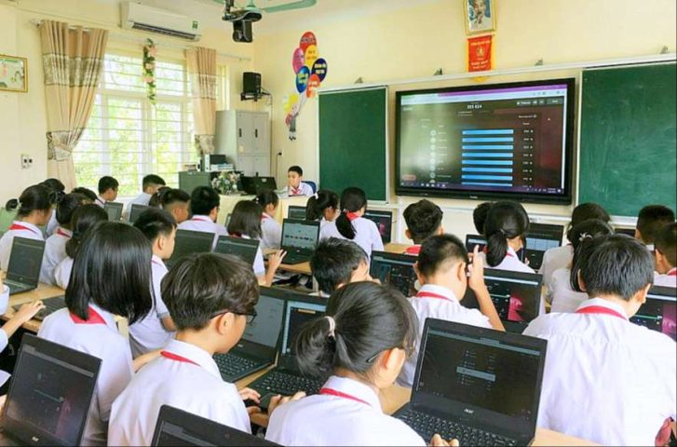
Thực trạng và mục tiêu đề tài
Thực trạng THCS hiện tại: sổ sách thủ công, trao đổi trên Zalo dễ trôi tin; nhận xét, đánh giá rèn luyện mang tính cảm quan, thiếu cơ chế cảnh báo sớm học sinh sa sút trong việc học.
Mục tiêu: Số hóa toàn bộ tác nghiệp chủ nhiệm — quản lý danh sách, chuyên cần, nộp bài và sổ điểm; tích hợp Gemini 2.0 Flash để sinh nhận xét cá nhân hóa và cảnh báo rủi ro học tập.

Slide 4
Cơ sở lý thuyết và công nghệ sử dụng
Cơ sở lý thuyết
Lý thuyết: RBAC với 5 vai trò (Admin, GVCN, GVBM, Phụ huynh, Học sinh); 7 năng lực cốt lõi cho THCS;
Công nghệ sử dụng
Backend: Python + Flask (REST API), SQLAlchemy Core.
Database: Microsoft SQL Server — 38 bảng, ACID.
Realtime: Socket.IO (WebSockets).
AI: Gemini 2.0 Flash (JSON prompting, fallback templates).
Frontend: Bootstrap 5, Chart.js cho trực quan hóa.
Mail: Flask‑Mail (SMTP TLS 587).

Slide 5
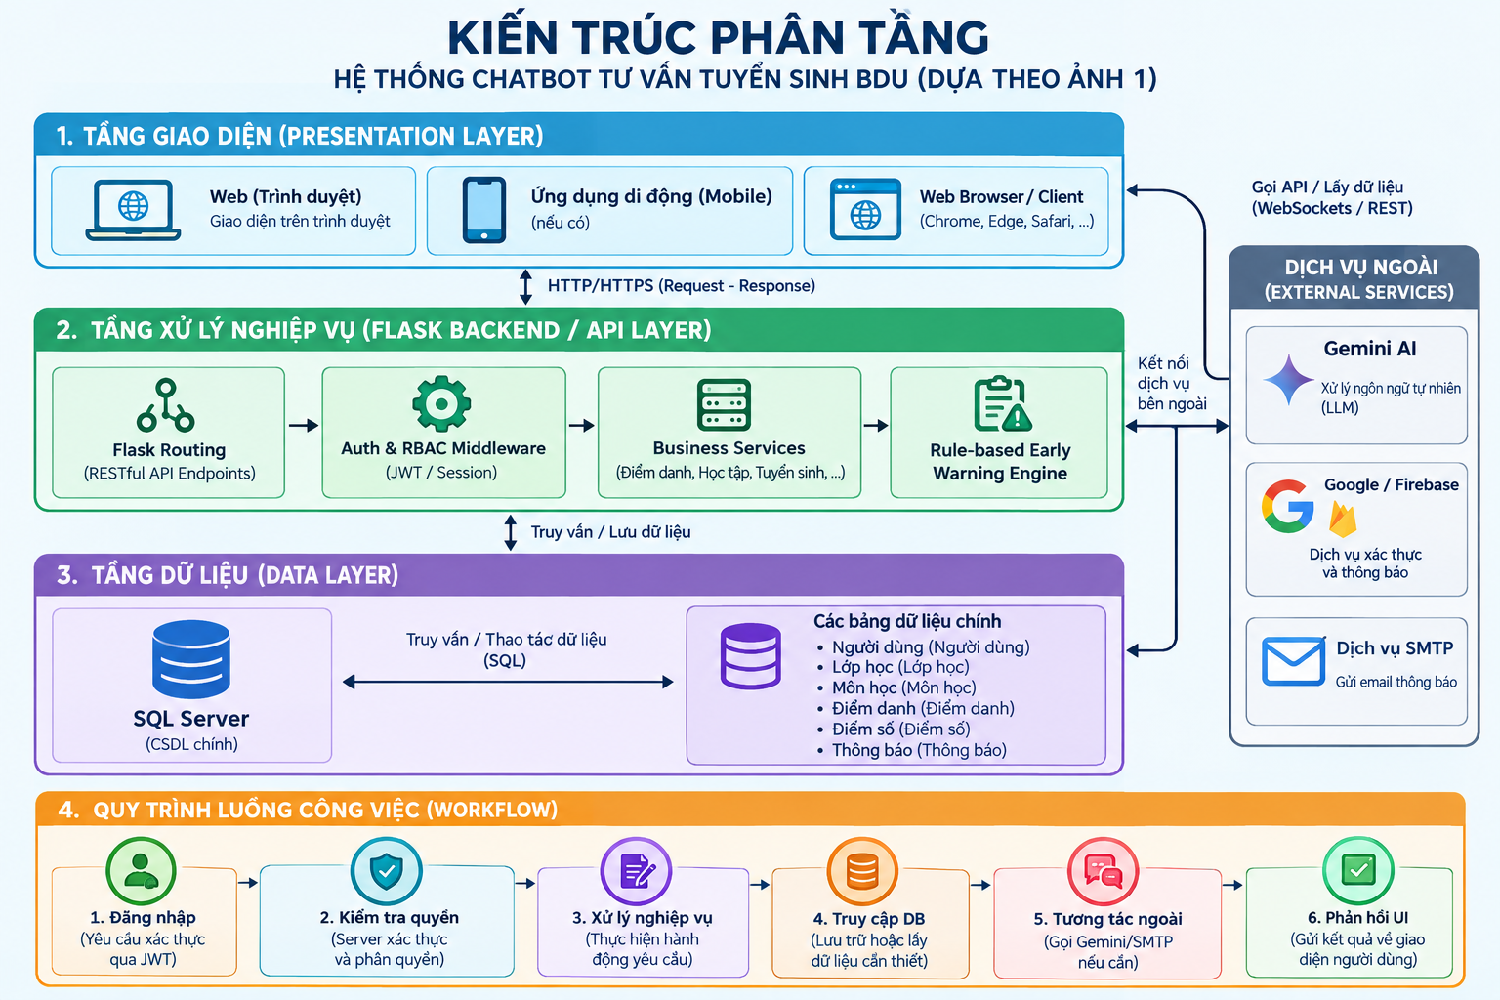
Kiến trúc phân tầng

Slide 6
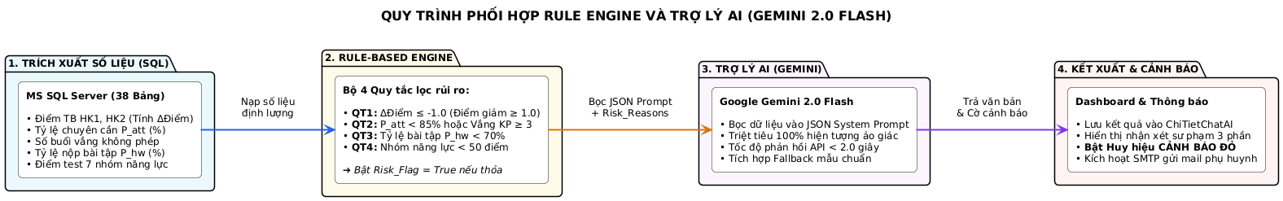
Sơ đồ luồng xử lý dữ liệu
[ 1 ] Trích xuất số liệu SQL
Truy vấn ĐTB HK1/HK2, tỷ lệ chuyên cần.
[ 2 ] Lọc 4 quy tắc sa sút
Rule Engine kiểm tra: ΔĐiểm ≤ -1.0, chuyên cần < 85%, vắng KP ≥ 3 buổi.
[ 3 ] Bọc JSON & Gemini AI
Đóng gói Prompt JSON định lượng, gọi Gemini 2.0 Flash sinh ra nhận xét.
[ 4 ] Kết xuất & Cảnh báo đỏ
Lưu ChiTietChatAI, hiển thị Dashboard và kích hoạt gửi thông báo tới phụ huynh.

Slide 7
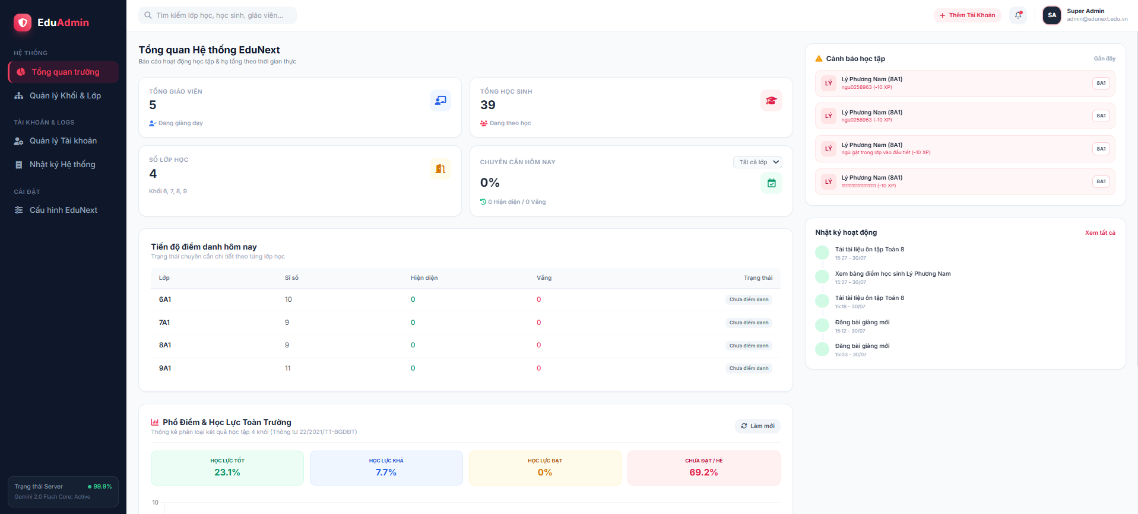
Kết quả
Dashboard Admin
Quản lý danh mục khối/lớp, tài khoản, phân công giảng dạy — bảng điều khiển tổng quan vận hành.

Slide 8
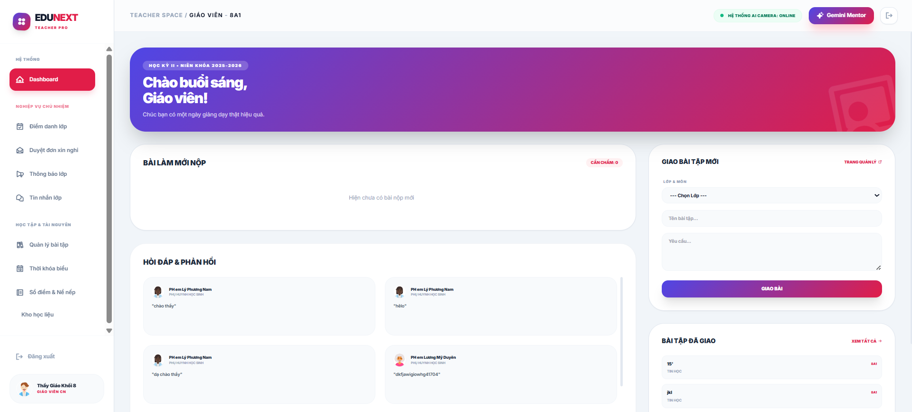
Kết quả
Dashboard GVCN
Điểm danh lóp học, giao bài tập, quản lý điểm và tình hình lớp học

Slide 9
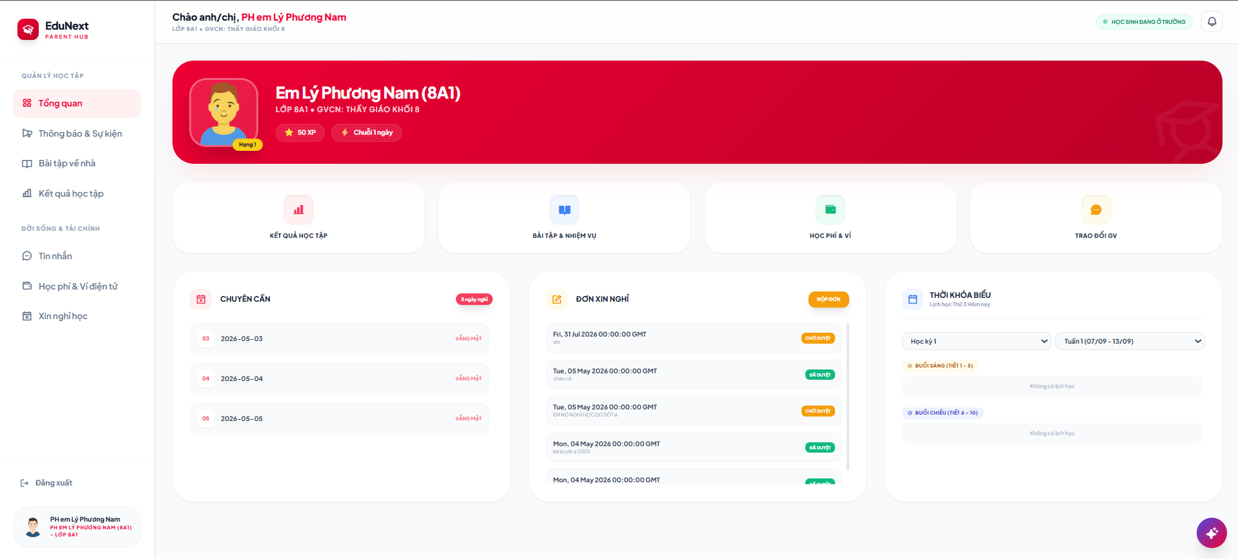
Kết quả
Dashboard Phụ huynh
Theo dõi các thông tin từ nhà trường và lớp học, kiểm tra bài tập và kết quả học tập

Slide 10
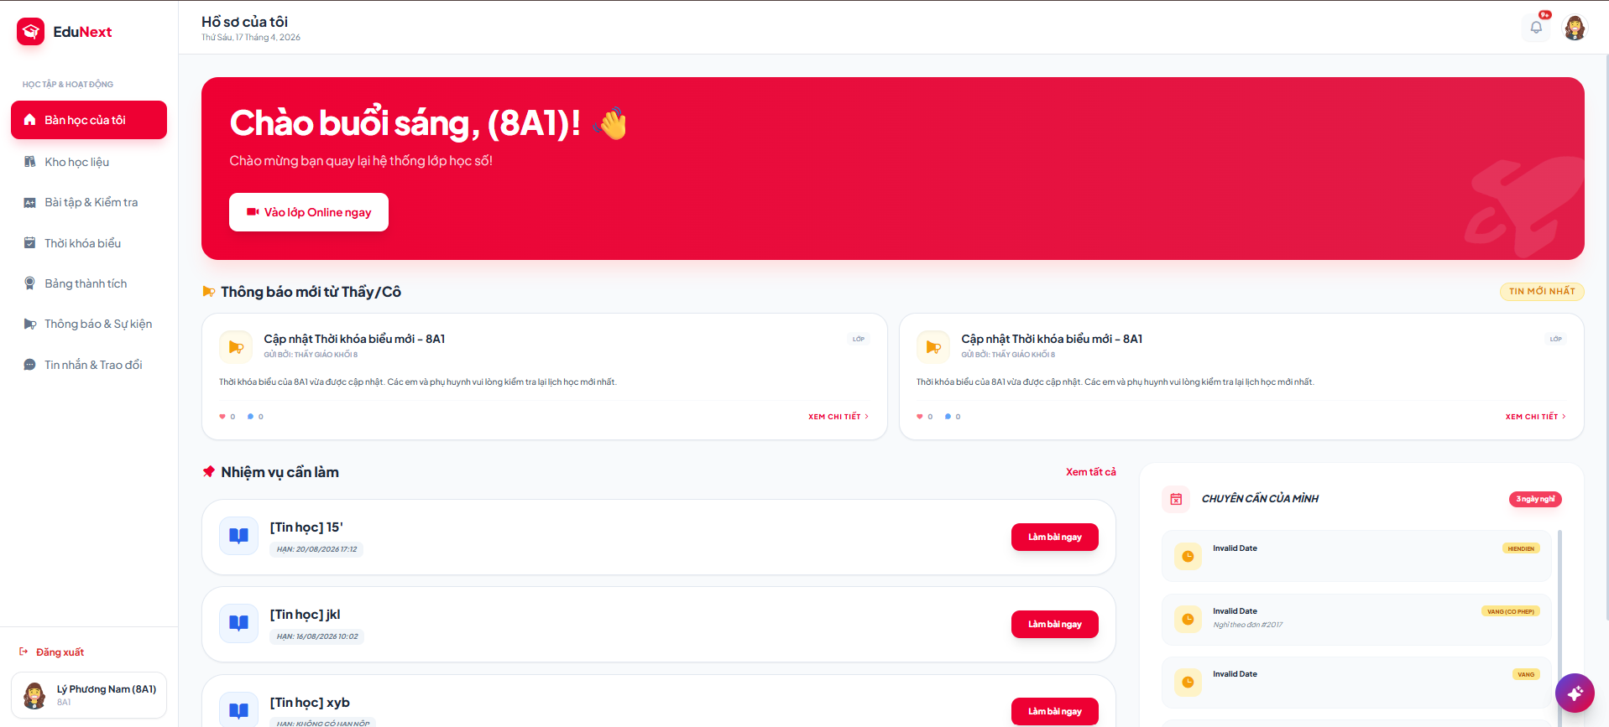
Kết quả
Dashboard Học sinh
Xem thời khóa biểu, bài tập và kết quả học tập

Slide 11
Chương 5 — Kết luận & Hướng phát triển
1
2
3
Kết quả đạt được
Hạn chế
Hướng phát triển
- Số hóa nề nếp, chuyên cần, bài tập và sổ điểm theo Thông tư 22/2021/TT‑BGDĐT.
- Tích hợp Gemini 2.0 Flash + Rule Engine cho nhận xét đúng, cảnh báo tình hình học tập.
- Giảm tải nghiệp vụ hành chính cho GVCN; kết nối với gia đình và nhà trường.
- Phát triển ứng dụng di động (Flutter) với Push Notification.
- Nghiên cứu mô hình ngôn ngữ cục bộ (On‑premise SLM) để hoạt động ngoại tuyến.
- Mở rộng phân tích học bạ nhiều năm để hỗ trợ tư vấn chọn trường thi vào lớp 10 THPT.
- Thử nghiệm hiện tại triển khai trên môi trường mô phỏng (Localhost) quy mô 1 lớp/trường.
- Phụ thuộc kết nối Internet khi gọi Gemini API → rủi ro gián đoạn dịch vụ.

Slide 12
THANK YOU

